Slide 1
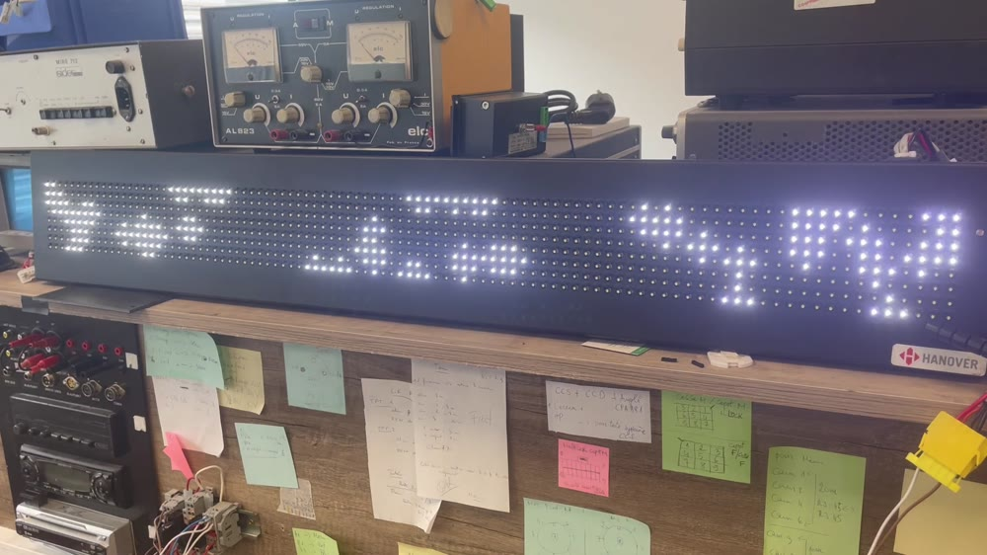
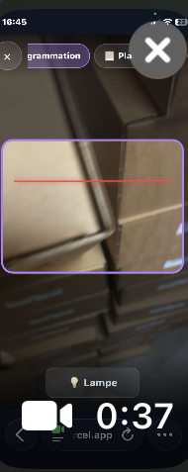
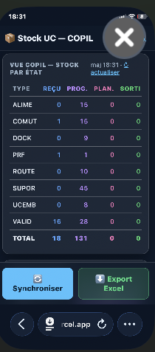
SVT COMMUNICATION · AOÛT 2026
LE SWITCH
À 500 €
L'histoire d'une promesse : du changement réel en deux semaines — et ce que trois mois ont construit.
Girouette Hanover réelle, pilotée par l'ESP32 SVT — sans logiciel vendeur.
PROBLÈME
→
ACTION
→
APPRIS
Stock UC en production —
scan caméra et vue COPIL,
sur les téléphones de l'équipe.
Chaque projet, raconté de la même façon — le format dans lequel je documente déjà mon travail chaque semaine.
Julien Abdou Gonzales · portfolio & proposition de stage

Slide 2
00 / L'HISTOIRE
Fin de chantier. Des switches manquent.
Des switches à 500 € pièce, introuvables.
Reçus ? Posés ? Perdus ? Personne ne pouvait répondre : aucune trace d'entrée, aucune trace de sortie — juste des cartons, des souvenirs, et des heures à fouiller.
Et ce matériel est sous la responsabilité contractuelle de SVT. L'entreprise aurait pu être tenue responsable — sur des équipements dont elle ne pouvait même pas prouver le parcours.
Le vrai coût n'était pas 500 €. C'était le doute au COPIL, les heures perdues, et la confiance du client.
500 €
le prix d'un seul équipement
sans historique ni traçabilité
La bonne question n'était pas « qui a perdu le switch ? »
C'était : « pourquoi notre système permet-il d'en perdre un ? »
des cartons identiques,
aucune mémoire
SVT COMMUNICATION / PROBLEME - ACTION - APPRIS / JULIEN ABDOU GONZALES
2

Slide 3
01 / LA PROMESSE
« Du changement réel en deux semaines. »
La promesse de ma lettre de motivation. La voici, tenue : de l'idée de Josué à une app en production, utilisée par l'équipe.
L'IDÉE
L'APP
LA PROD
L'ADOPTION
Josué : « scanner les entrants et sortants pour prévenir les manques en fin de chantier ».
→
Stock UC : scan en rafale, états colorés, base partagée, hors-ligne, export Excel — testée (14 API + 17 e2e).
→
En ligne sur svt-communication.vercel.app — partagée à l'équipe par simple lien, aucune installation.
→
Réception scannée carton par carton ; la vue COPIL se remplit en direct sur tous les téléphones.
LA PREUVE, CAPTURÉE SUR LE TERRAIN LE 6 AOÛT
149
131
8
0
la vue COPIL en direct,
sur un téléphone
de l'équipe
équipements suivis
en temps réel
déjà passés
en « Programmé »
types, chacun
sa ligne COPIL
scan perdu —
file hors-ligne
SVT COMMUNICATION / PROBLEME - ACTION - APPRIS / JULIEN ABDOU GONZALES
3

Slide 4
01 / STOCK UC
Plus jamais un switch sans histoire
PROBLÈME
ACTION
APPRIS
Aucune trace des entrants et sortants : les manques se découvrent en fin de chantier, quand il est trop tard.
Des cartons identiques, des équipements anonymes, une responsabilité contractuelle exposée.
Le suivi « reçu → programmé » demandé au COPIL n'existait nulle part.
Une web app zéro installation : caméra (ZXing WebAssembly, ~0,4 s), douchette ou saisie — scan en rafale.
Cycle de vie complet : Reçu → Programmé → Planifié → Sorti (+ Défectueux), chaque mouvement daté et journalisé.
Base partagée (Vercel + Redis, PIN d'équipe), file hors-ligne, vue COPIL en direct, export Excel 3 feuilles.
Le système doit rendre la perte impossible — pas blâmer les gens : préfixes canoniques, code inconnu = refus net.
L'outil le plus simple à déployer (un lien) est celui que l'équipe adopte vraiment.
Une app de terrain n'a pas le droit de perdre un scan : le hors-ligne n'est pas un bonus, c'est le contrat.
Reçu
Programmé
Planifié
Sorti
Défectueux
re-scan = flash plein écran de la couleur de l'état — lecture instantanée, sans regarder le texte
SVT COMMUNICATION / PROBLEME - ACTION - APPRIS / JULIEN ABDOU GONZALES
4

Slide 5
02 / TROIS MOIS
La même méthode, appliquée partout
Stock UC n'est pas un coup de chance — c'est une méthode. Voici ce qu'elle a construit d'autre, projet par projet, toujours en Problème → Action → Appris.
TERRAIN
DONNÉES
RAPPORTS
MATÉRIEL
Stock UC
scan & suivi du matériel
Workbench SMS RUT241
agent piloté par texto en LTE
Oracle caméra Mobitec
expérimentation autonome
MAJ des UC
3 unités en parallèle
Couche Synchroteam
67 932 interventions miroir
Dashboard COPIL
carte site-first, 899 sites
Recherche métier
zéro identifiant à mémoriser
Serveur MCP
lecture seule pour les IA
Usine à rapports
preuves → études DOCX
Cockpit /rapport
le document est l'interface
Moteur 3D headless
planches d'implantation
Vocabulaire miné
363 Mo de rapports validés
Contrôleur girouettes
Hanover · Mobitec · Lumiplan
Firmware ESP32
double bus RS485
Carte KiCad v1
vers un boîtier de série
FPGA KV260
compétence vidéo en cours
le volant : terrain → preuves → rapports → COPIL → terrain
SVT COMMUNICATION / PROBLEME - ACTION - APPRIS / JULIEN ABDOU GONZALES
5

Slide 6
03 / L'USINE À RAPPORTS
Le goulot le plus cher de l'entreprise
Le chantier est fini, mais le livrable attend la rédaction — chaque heure d'écriture est une heure de facturation qui attend.
PROBLÈME
ACTION
APPRIS
Les Études véhicules (clients comme KEOLIS) sont assemblées à la main depuis Synchroteam, les notes et les photos.
« Un mauvais rapport → mauvaise info → mauvais équipement → mauvaise installation » : le rapport est le premier domino.
Les erreurs de conformité apparaissent chez le client, au pire moment.
Un pipeline complet (~34 600 lignes) : preuves → mapping IA → portes de conformité bloquantes → DOCX final.
Le cockpit /rapport : le document est l'interface — chaque champ montre sa preuve, la conformité s'annonce avant l'export.
Moteur 3D headless : les planches d'implantation rendues depuis des modèles de bus (10 m et 18 m), sans humain ni GPU.
Ne jamais croire une IA sur parole : pas de preuve, pas de valeur — les suggestions sans ancrage sont mises en quarantaine.
La langue compte : 363 Mo de rapports validés minés pour que la génération parle celle que les relecteurs acceptent déjà.
Les portes bloquantes attrapent les erreurs avant la porte du client — la qualité s'impose, elle ne s'espère pas.
SYNCHROTEAM → PAQUETS DE PREUVES → MAPPING IA → PORTES DE CONFORMITÉ → DOCX
SVT COMMUNICATION / PROBLEME - ACTION - APPRIS / JULIEN ABDOU GONZALES
6

Slide 7
04 / EXPLOITATION & COPIL
Rendre l'activité visible sans toucher à la production
« C'est quel CO, déjà ? » — personne ne devrait avoir à mémoriser un identifiant pour savoir où en est un chantier.
PROBLÈME
ACTION
APPRIS
Synchroteam sait « où et qui » — pas où chaque intervention en est dans son cycle de vie.
Les collaborateurs jonglent avec des identifiants COxxxx au lieu de sites, clients et véhicules.
Le COPIL pilote sans vue d'ensemble : blocages et écarts se suivent à la main.
Une couche locale : 67 932 interventions et 3 600 projets synchronisés en continu (60 s), cherchables par métier.
La carte site-first : 899 sites en pastilles à anneau d'état, sites bloqués en tête, navigation Site → CO → bus.
Les tables business_* (inventaire, véhicules, écarts) lues depuis Google Sheets ; un serveur MCP en lecture seule pour les IA.
La règle zéro : on n'écrit JAMAIS dans le système de production — tout vit dans des tables appartenant à SVT.
Écouter la donnée : le flux géolocalise le site, pas le véhicule — donc la carte pense « site » d'abord.
Un moteur de recherche métier bat n'importe quelle discipline de nommage : personne ne devrait mémoriser un identifiant.
67 932 interventions · 3 600 projets · 899 sites · rafraîchi toutes les 60 s · 24/7 sur pag-win
SVT COMMUNICATION / PROBLEME - ACTION - APPRIS / JULIEN ABDOU GONZALES
7

Slide 8
05 / LE CONTRÔLEUR DE GIROUETTES
Le même schéma que le switch — en plus grand
Aucune doc, des trames illisibles à 4800 bauds — jusqu'au soir où un glyphe deviné s'affiche sur le panneau : la géométrie était prouvée.
PROBLÈME
ACTION
APPRIS
Hanover, Mobitec, Lumiplan : chaque famille exige le logiciel de son vendeur — licences et disponibilité hors de contrôle.
SVT est contractuellement responsable d'équipements qu'elle ne peut piloter qu'avec la permission d'un tiers.
Capturer → décoder → rejouer → encapsuler : les protocoles rétro-conçus par diff de captures, sur panneau réel.
Hanover : OPÉRATIONNEL (bitmaps arbitraires). Mobitec : texte natif décodé — vérifié jusqu'au test de falsification (checksum faux → rejet). Lumiplan : capture en cours.
~46 000 lignes (Python + C/C++), firmware ESP32 double bus, carte KiCad v1 vers un boîtier de série.
La méthode vaut plus que l'exploit : le playbook écrit rend le décodage répétable par tout dev SVT.
La meilleure validation est indépendante : un collègue (Hanover_Diag) a retrouvé la même table de commandes — deux bancs, un même protocole.
L'honnêteté dans le code : pas de pilote tant qu'une trame réelle n'est pas vérifiée sur matériel.
la preuve d'établi : bitmap arbitraire sur girouette Hanover réelle, émis par l'ESP32 — vidéo complète sur abysse8.github.io
SVT COMMUNICATION / PROBLEME - ACTION - APPRIS / JULIEN ABDOU GONZALES
8

Slide 9
06 / LE TERRAIN AUTOMATISÉ
Quand le Wi-Fi n'existe pas et que rien n'est observable
Pendant que l'équipe dort, l'établi travaille : une caméra juge chaque essai, et le matin, la réponse attend.
PROBLÈME
ACTION
APPRIS
Dépôts et bords de route ont rarement un réseau fiable — l'outillage moderne suppose internet.
Le défilement Mobitec ne peut être produit par aucun outil vendeur sur notre panneau : impossible de sniffer ce qu'on ne peut pas provoquer.
Le workbench SMS : un routeur LTE Teltonika RUT241 — le matériel que SVT pose déjà dans les bus — relaie les textos vers un agent IA d'établi. 43 tests unitaires verts.
L'oracle caméra : la main émet une trame candidate, l'œil photographie le panneau, l'IA juge la photo — 5 registres × 256 valeurs = 1 280 expériences, une nuit d'établi.
La sécurité par défaut n'est pas une option : listes blanches, jetons, émission désarmée tant qu'on n'arme pas explicitement.
Quand on ne peut pas observer, on expérimente — une seule variable par essai, reprise sur coupure, résultats journalisés.
Le SMS est le transport qui est toujours là : l'automatisation doit rejoindre le terrain, pas l'inverse.
RUT241 : 43 tests verts · oracle : 1 280 expériences autonomes · zéro dépendance externe (Python stdlib)
SVT COMMUNICATION / PROBLEME - ACTION - APPRIS / JULIEN ABDOU GONZALES
9

Slide 10
07 / LA BILLETTIQUE EMBARQUÉE
Comprendre chaque boîtier du bus
Trois UC à mettre à jour = trois clés USB et une matinée — ou un seul geste, depuis un navigateur.
PROBLÈME
ACTION
APPRIS
Les mises à jour des UC se font à la clé USB, une unité à la fois — lent, manuel, source d'erreurs.
La chaîne billettique (UC, valideurs, imprimante) reste opaque : pas d'outillage SVT pour la diagnostiquer.
Un disque USB virtuel : l'ESP32-S3 présente les mises à jour comme une clé en lecture seule — bascule OFF/M0/M1 par série, bouton ou HTTP.
Trois UC en parallèle : chaque ESP32-P4 isole le réseau de son UC (même IP par défaut pour tous) ; un cockpit navigateur avec un terminal par UC et une commande diffusée à tous.
Reconnaissance de l'UC d'établi en SSH, en lecture seule, par playbook écrit.
Lecture seule d'abord : apprendre un système sans en modifier un octet — l'automatisation vient après la sûreté.
Le parallélisme se conçoit : isoler les réseaux vaut mieux que renuméroter les machines.
La même discipline s'étend : ce que les girouettes ont appris, la billettique le réutilise (et le FPGA KV260 prépare la suite vidéo, avec un modèle de référence pixel à pixel).
SVT COMMUNICATION / PROBLEME - ACTION - APPRIS / JULIEN ABDOU GONZALES
10

Slide 11
08 / LA BOUCLE BOUCLÉE
Ce format, c'est déjà ma façon de travailler
Problème → Action → Appris n'est pas un habillage de slides : chaque semaine de travail est déjà documentée ainsi — auditable, preuves à l'appui.
LE SUIVI DE PROGRESSION
ET LE MATÉRIEL, DÉJÀ AVANT
Le principe — chaque semaine de travail est reconstruite depuis les preuves réelles (sessions de développement, échanges) — jamais de mémoire.
Le format — chaque ligne Eurecia porte son commentaire Problème → Action → Apprentissage → À mieux faire, avec citations de preuves et score de confiance.
En vrai — 113 éléments de preuve → 19 lignes proposées sur une semaine type ; les sujets personnels ne deviennent jamais de fausses entrées.
Pourquoi ça compte — vous n'avez pas à me croire sur parole : le travail des trois derniers mois est traçable, ligne par ligne.
L'inventaire illustré — 333 références SVT jointes aux références fournisseur, 111 photos produits en URLs stables — l'inventaire Google Sheets ne casse plus jamais ses images.
Le fil rouge — du premier inventaire illustré (avril) au Stock UC en production (août) : le même problème — savoir ce qu'on a, où, dans quel état — attaqué encore et encore, jusqu'à l'app que l'équipe utilise.
La passerelle unique — 8 chemins publics → 5 services locaux derrière un seul tunnel : tout le parc d'outils se démontre depuis n'importe où.
SVT COMMUNICATION / PROBLEME - ACTION - APPRIS / JULIEN ABDOU GONZALES
11

Slide 12
09 / TROIS MOIS, EN CHIFFRES
Des chiffres honnêtes, déjà mesurables
12
95 000+
3 → 1
149
dépôts de code livrés
pour l'écosystème SVT
lignes de code sur la chaîne
complète (web, Python, C/C++)
outils d'édition vendeurs
vers un seul flux SVT
équipements suivis en direct
dès la première réception
Visibilité — le COPIL voit le stock, les sites et les blocages en direct — sans dépendre d'un tableur tenu à la main.
Marge — le débit d'études monte sans embauche : la rédaction devient une relecture guidée, les erreurs sont attrapées à la porte.
Indépendance — la capacité de SVT à servir ses contrats ne dépend plus du bon vouloir logiciel de trois vendeurs de girouettes.
Position — d'installateur à intégrateur-constructeur : l'entreprise qui comprend le véhicule plus profondément que les revendeurs.
Transmissible — playbooks écrits, design system commun, contrats d'API versionnés — un nouveau dev SVT est productif vite.
Mesuré — chaque affirmation embarque sa métrique : lots pilotes, chronométrages avant/après, statistiques de porte.
SVT COMMUNICATION / PROBLEME - ACTION - APPRIS / JULIEN ABDOU GONZALES
12

Slide 13
10 / LA PROCHAINE HISTOIRE
Le drone : reconstruire les sites en 3D
Une étude de site aujourd'hui : une visite, des photos, un mètre — et la cote qui manque se découvre au bureau, à 80 km du site.
PROBLÈME
PROPOSITION
CE QUE ÇA OUVRE
Une étude de site ne vit qu'une fois : ce qui n'a pas été mesuré ce jour-là est perdu.
Les photos plates ne répondent pas aux questions de demain — et chaque cote oubliée coûte un aller-retour.
Les implantations se décident sur des plans parfois anciens, parfois faux.
Un drone photographie le site sous tous les angles ; la photogrammétrie en reconstruit un jumeau 3D — dépôt, station, atelier.
On mesure à volonté, on rejoue la visite, on archive l'état avant / après chantier.
L'atout maison : le moteur 3D des rapports rend déjà des bus entiers — poser le site autour est la suite logique. Et le vol, je connais : contrôleur de vol construit de mes mains (stabilisation PID < 10 ms sur STM32).
Des études de site mesurables, rejouables, archivées — la visite qui ne se perd plus jamais.
Site + véhicule dans la même scène 3D : l'implantation se simule avant de percer le premier trou.
Un livrable client spectaculaire — et moins de kilomètres pour plus de réponses.
la même logique que Stock UC : capturer une fois, correctement — et ne plus jamais perdre l'information
SVT COMMUNICATION / PROBLEME - ACTION - APPRIS / JULIEN ABDOU GONZALES
13

Slide 14
11 / LA PROPOSITION
Un stage : la promesse devient un rythme
Deux semaines ont suffi une fois. Un cadre de stage en fait une cadence : un changement mesurable toutes les deux semaines, pendant trois mois.
MOIS 1
MOIS 2
MOIS 3
Semaines 1-2 — Stock UC v2 : import des listes attendues (CSV) — un manquant se voit AVANT la fin du chantier, plus jamais après.
Semaines 3-4 — le pilote Hanover de référence : fusionner notre table de commandes avec Hanover_Diag, avec son auteur.
Semaines 5-6 — /rapport en production sur les contrats d'études en cours ; métrique heures-par-étude, avant / après.
Semaines 7-8 — Mobitec hors du mode gabarit : campagne capture-diff contre l'éditeur vendeur.
Semaines 9-10 — flux & santé rapport branchés dans la routine COPIL — les deux questions que le comité pose vraiment.
Semaines 11-12 — transfert : playbooks à jour, formation courte à l'équipe, bilan chiffré de chaque mission.
Bonus — premier essai de photogrammétrie sur un site pilote — la prochaine histoire commence.
Le cadre : objectifs écrits, point d'étape toutes les deux semaines, livrables mesurés — et le suivi de progression documente déjà tout en Problème → Action → Apprentissage, preuves à l'appui.
SVT COMMUNICATION / PROBLEME - ACTION - APPRIS / JULIEN ABDOU GONZALES
14

Slide 15
UN SWITCH PERDU A LANCÉ TOUT ÇA.
Deux semaines ont suffi pour le premier changement réel.
Donnez-moi trois mois cadrés — voyons ce qu'on construit.
Merci — place aux questions et à la démonstration en direct.
Julien Abdou Gonzales · julienabdougonzales@gmail.com · abysse8.github.io · github.com/abysse8
Stock UC : svt-communication.vercel.app — scannez, la vue COPIL suit.
SVT COMMUNICATION / PROBLEME - ACTION - APPRIS / JULIEN ABDOU GONZALES
15

